Slide 1

Deliverable 2
ML FOR se
MARTINA SALVATI 0292307

Slide 2
Contenuto delle diapositive
Introduzione
Obiettivi del progetto, Tecnologie utilizzate, Progetti open-source
Risultati
Progettazione
Riferimenti
Bookkeeper
Openjpa
Github
SonarCloud
Introduzione alla progettazione
Milestone One Costruzione del dataset
Estrazione ticket da Jira
Estrazione commit da git
Mapping Jira/Git
Metodo proportion con MW
Features
Milestone Two Applicazione degli algoritmi ML e analisi dati
Walk Forward
Cost Sensitive classifier, Features Selection e Sampling
Weka Evaluator
Creazione file ARFF

Slide 3
Introduzione
Obiettivi del progetto
Eseguire uno studio empirico finalizzato a misurare l’effetto di tecniche di sampling, classificazioni sensibili al costo, e feature selection, sull’accuratezza di modelli predittivi di localizzazione di bug nel codice di larghe applicazioni open-source
Tecnologie utilizzate
Progetti open source
JIRA
servizio per monitoraggio di ticket e progetti
Github
servizio di hosting dei progetti
Git
Version Control System
JMP
Per l’analisi statistica dei risultati
Weka Machine Learning Software
SonarCloud servizio di sicurezza e qualità del codice basato sul cloud
Bookkeeper
Openjpa

Slide 4
Introduzione alla progettazione
Per lo svolgimento del progetto è stato sviluppato un progetto in Java
Le librerie utilizzate per lo svolgimento del progetto
Jgit per l’interazione con il repository Git
Il progetto in Java si divide in due milestone
Weka API per Java per ML
Milestone 1 : Costruzione del dataset
Avviene la costruzione del dataset tramite merging delle informazioni estrapolate da Jira e Git
Dove possibile si acquisiscono le informazioni da Jira, altrimenti si utilizza la tecnica del proportion per stabilire se una classe è buggy o meno
Le informazioni raccolte si trasformano in un CSV
Milestone 2: Applicazione degli algoritmi ML e analisi dati
Walk-Forward per lo splitting del dataset
Applicazione degli algoritmi ML : Cost Sensitive classifier, Features Selection e Sampling
Analisi risultati ottenuti e ricerca di pattern tramite JMP

Slide 5
MILESTONE ONE
Costruzione del dataset

Slide 6
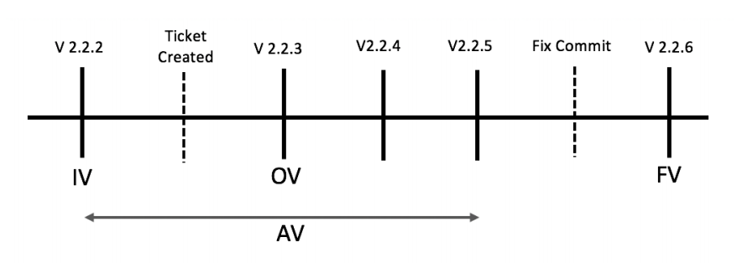
Costruzione del dataset : Estrazione ticket da Jira
Recupero ciclo vita difetti da JIRA (se presente AV)
Tramite Jira è stato possibile recuperare lo storico dei bug delle varie classi del progetto associata ai ticket.
AV : si trovano nell’intervallo [IV, FV) e rappresentano le versioni in cui la classe è stata affetta dal bug. Se presente nel ticket e consistente, viene recuperata.
IV : la prima versione dell’AV
OV : versione in cui è stato aperto il ticket – disponibile nei report Jira relativi ai difetti
FV : informazione estrapolata dalla data del fix commit estrapolato da Git. In particolare, è la release successiva alla data dell’ultimo commit che contiene nel commento l’ID del ticket.
Verifica delle informazioni
Le informazioni estrapolate da JIRA vengono sempre controllate
Se una informazione non è coerente, non viene presa in considerazione. Ad esempio:
Se presente AV si controlla che IV ≤ OV ; altrimenti si scarta
L’ultimo 50% delle versioni non viene considerato per diminuire il missing rate
Una versione in cui non è presente la data di versioning non viene considerata

Slide 7
Costruzione del dataset : Estrazione commit da Git
Recupero dei commit da git
Vengono recuperati i commit da git e salvate le informazioni necessarie per le metriche tramite libreria JGIT
Recupero dello storico delle classi
Per ogni classe, dai commit, viene recuperata il ciclo di vita della stessa attraverso i commit relativi alla classe (add, modify, delete)
Vengono filtrati i commit linkati a Jira tramite Regular Expressions nel commento
Adding version >= IV
Tutte le informazioni estrapolate vengono salvate in file JSON
Per il progetto è stato utilizzato il meccanismo di JSONPath per l’estrapolazione delle informazioni dai JSON creati
Assunzioni prese
Una versione in cui non sono presenti commit non viene considerata
Queste informazioni sono necessarie per rendere l’informazione di ogni classe coerente, vengono interpolate le informazioni della classe con le informazioni generate dal metodo proportion
Adding version : versione in cui la classe è stata aggiunta nel progetto

Slide 8
Mapping Jira/Git
Merging info da Jira e Git
Le informazioni ricavate da Jira e Git vengono utilizzate per l’estrapolazione di informazioni necessarie alla costruzione del dataset
Estrazione della Fix Versions dal Fix Commit
Con il merging delle info da Jira e Git viene prodotta la Fix versions, versione in cui è presente il commit che risolve il bug
E’ possibile che siano presenti più commit riferiti allo stesso ticket, per questo viene sempre considerato l’ultimo
Alcune assunzioni di progetto
Alcuni risultati ottenuti dal merging delle informazioni
Se IV=FV allora AV=0 e quindi è come se non stessimo considerando il ticket in quanto i difetti post-rilascio non vengono considerati
Vengono utilizzate le Regular Expression in Java per la ricerca dell’ID del ticket preso da Jira nel commento del commit
Se OV=1 allora IV=1 in quanto non può avvenire prima
Se FV= OV allora IV=FV e quindi AV=0
Bookkeeper
Openjpa

Slide 9
Metodo proportion con MW
Calcolare IV
Per il calcolo di IV i difetti sono stati ordinati in base alla data
Metodo Moving Window
Si è scelta la lunghezza della moving windov pari all’1% dei difetti precedenti
MW in Bookkeeper : 44
MW in Openjpa : 110
Questo è stato fatto in quanto preso come compromesso tra la capacità di reagire ai cambiamenti e la capacità di assorbirli
Per ogni difetto all'interno di un progetto, si è utilizzato la P media tra l'ultimo 1% dei difetti fissi
$$P=\frac{FV−IV}{FV−OV} →IV=FV−\left(FV−OV\right)∗P$$
𝑃=(𝐹𝑉−𝐼𝑉)/(𝐹𝑉−𝑂𝑉) →𝐼𝑉=𝐹𝑉−(𝐹𝑉−𝑂𝑉)∗𝑃
Etichettare la classe difettosa
Per ogni difetto è stata etichettata ogni versione della classe prima dell'IV come non buggy.
Mentre viene etichettata ogni versione dalla IV inclusa alla FV esclusa come buggy.
La FV è etichettata come non buggy.
Il calcolo di IV viene effettuato in maniera iterativa per ogni difetto riferito a una o più classi

Slide 10
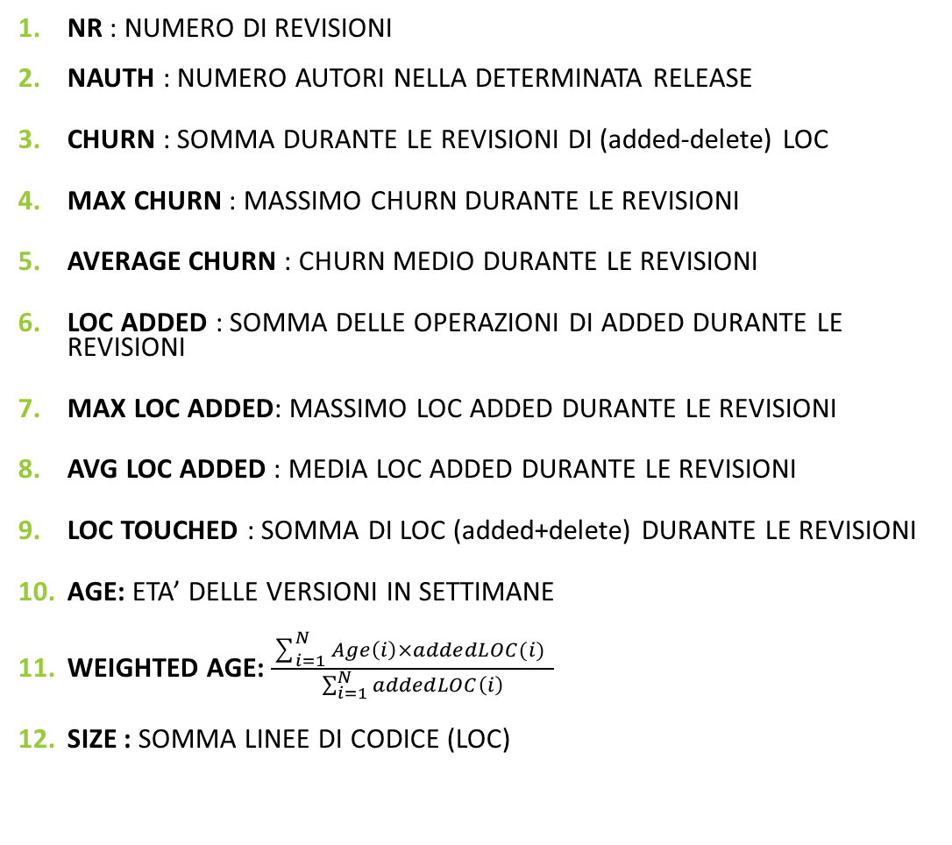
Features
NR : NUMERO DI REVISIONI
NAUTH : NUMERO AUTORI NELLA DETERMINATA RELEASE
CHURN : SOMMA DURANTE LE REVISIONI DI (added-delete) LOC
MAX CHURN : MASSIMO CHURN DURANTE LE REVISIONI
AVERAGE CHURN : CHURN MEDIO DURANTE LE REVISIONI
LOC ADDED : SOMMA DELLE OPERAZIONI DI ADDED DURANTE LE REVISIONI
MAX LOC ADDED: MASSIMO LOC ADDED DURANTE LE REVISIONI
AVG LOC ADDED : MEDIA LOC ADDED DURANTE LE REVISIONI
LOC TOUCHED : SOMMA DI LOC (added+delete) DURANTE LE REVISIONI
AGE: ETA’ DELLE VERSIONI IN SETTIMANE
WEIGHTED AGE: $\frac{\sum_{i=1}^{N}{Age\left(i\right)×addedLOC(i) }}{\sum_{i=1}^{N}{addedLOC\left(i\right)}}$
SIZE : SOMMA LINEE DI CODICE (LOC)
Link ai file generati dalla MilestoneOne
BOOKKEEPER
OPENJPA

Slide 11
MILESTONE TWO
Applicazione degli algoritmi ML e analisi dati

Slide 12
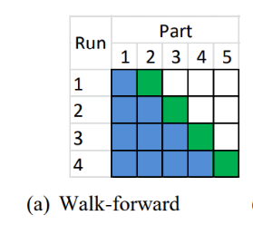
Analisi del dataset : Creazione file ARFF e Walk Forward
Creazione file ARFF
Walk Forward
Il primo step è la conversion del CSV ottenuto dalla milestone ONE in file ARFF
Il file ARFF è necessario per l’analisi dati con Weka
Dando in input a weka il file ARFF è possibile l’applicazione degli algoritmi machine learning
Per la creazione del training e testing set è stata utilizzata la tecnica per serie temporali Walk-Forward
Le parti vengono ordinate cronologicamente e, in ogni esecuzione, tutti i dati disponibili prima della parte da prevedere vengono utilizzati come set di training e la parte da prevedere viene utilizzata come set di test
Il numero di esecuzioni è uguale a uno in meno rispetto al numero delle parti
Nel nostro caso il numero delle parti è il numero di versioni

Slide 13
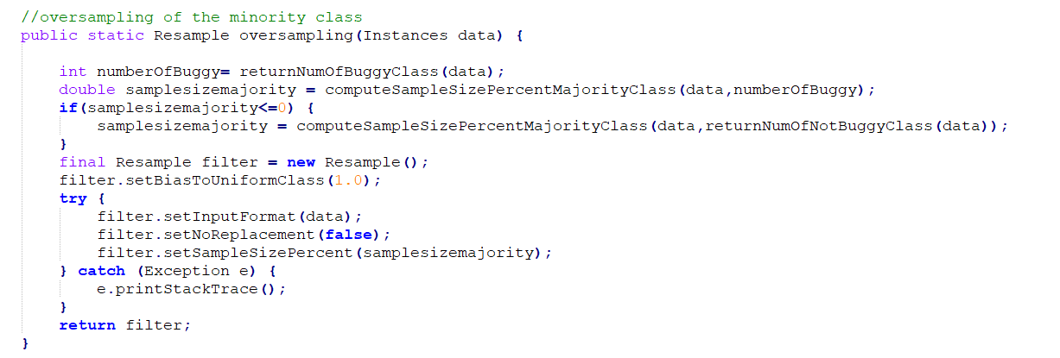
Applicazione algoritmi ML : Cost Sensitive classifier, Features Selection, Sampling e Classificatori :1
Sono usati diversi algoritmi ML per effettuare l’analisi del dataset ottenuto per la predizione della bugyness delle classi
Per implementare i diversi algoritmi è stata usata la semplice API di WEKA per Java
E’ stata utilizzata la tecnica del FILTRO per l’applicazione degli algoritmi di Feature Selection e Balancing
I metodi di filtro selezionano le funzionalità da un set di dati in modo indipendente per qualsiasi algoritmo di machine learning
Feature selection
Balancing
Classificatori
No selection
Best first
No sampling
Oversampling
Undersampling
SMOTE
RandomForest
NaiveBayes
Ibk
Cost Sensitive Classifier (CFN = 10*CFP)
Sensitive Threshold Classifier
Sensitive Learning Classifier
No Cost Sensitive Classifier

Slide 14
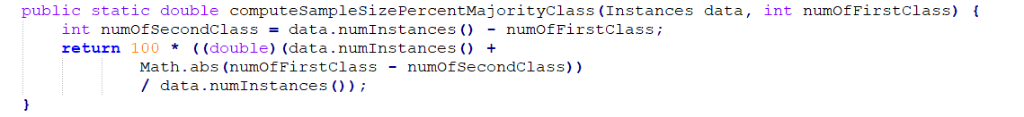
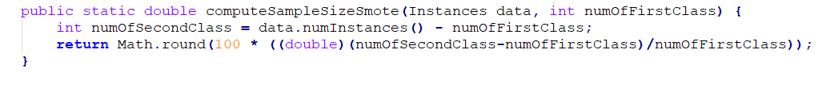
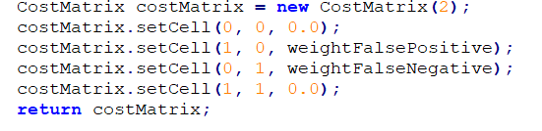
Applicazione algoritmi ML : Cost Sensitive classifier, Features Selection, Sampling e Classificatori : 2
Per l’applicazione del sampling sono state effettuate delle misurazioni:
OverSampling : è stato necessaria la computazione in percentuale del numero di istanze della classe maggioritaria
Smote : è stato necessaria la computazione di un valore in percentuale del numero di istanze di differenza della prima classe con la seconda
Per l’applicazione del cost sensitive classifier è stata effettuata la creazione della matrice dei costi
Feature selection
Balancing
Classificatori
No selection
Best first
No sampling
Oversampling
Undersampling
SMOTE
RandomForest
NaiveBayes
Ibk
Cost Sensitive Classifier (CFN = 10*CFP)
Sensitive Threshold Classifier
Sensitive Learning Classifier
No Cost Sensitive Classifier

Slide 15

Weka Evaluator
TP
TF
FP
FN
TP RATE
FP RATE
PRECISION
RECALL
F MEASURE
AUC
KAPPA
ACCURACY
Una volta effettuate tutte le combinazioni possibili del dataset è stato possibile effettuare la computazione tramite il Weka Evaluator delle metriche
Questo ha permesso di generare un file contenente tutte le informazioni necessarie per rispondere alla domanda del progetto
Quali tecniche di feature selection o balancing aumentano l’accuratezza dei classificatori?
Link al file :
Risultati Weka evaluator
Per quali classificatori
Per quali dataset

Slide 16
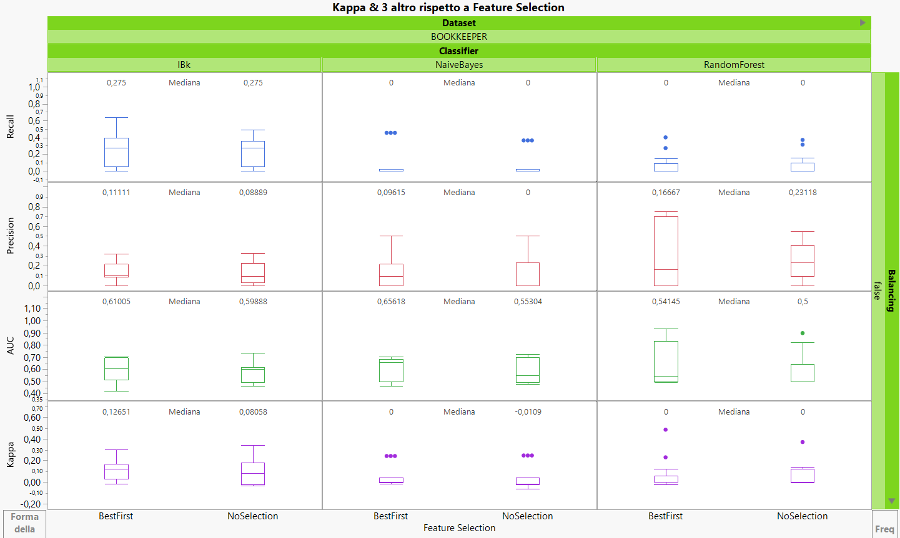
Risultati 1 : Bookkeeper selection
Classificatore Ibk
Classificatore NaiveBayes
Classificatore RandomForest
L’algoritmo di features selection BestFirst migliora l’accuratezza : precision, AUC e Kappa risultano essere migliorate nel caso in cui BestFirst è applicato. Mentre la recall risulta essere stabile per entrambi i casi. In conclusione, Ibk è migliore con BestFirst.
L’algoritmo di features selection BestFirst risulta migliorare l’accuratezza del classificatore NaiveBayes. I risultati risultano molto bassi, questo è dovuto al fatto che il sampling non è considerato. In altre considerazioni si vedrà il miglioramento con sampling.
L’algoritmo di feature selection BestFirst risulta migliorare l’accuratezza del classificatore RandomForest. Il caso senza sampling è uno dei peggiori per il dataset Bookkeeper.
Il dataset Bookkeeper risulta avere perfomance migliori con l’applicazione dell’algoritmo feature selection BestFirst nel caso in cui il sampling non è considerato. I risultati risultano molto negativi, questo ci suggerisce che il sampling probabilmente è fondamentale per questo dataset.

Slide 17
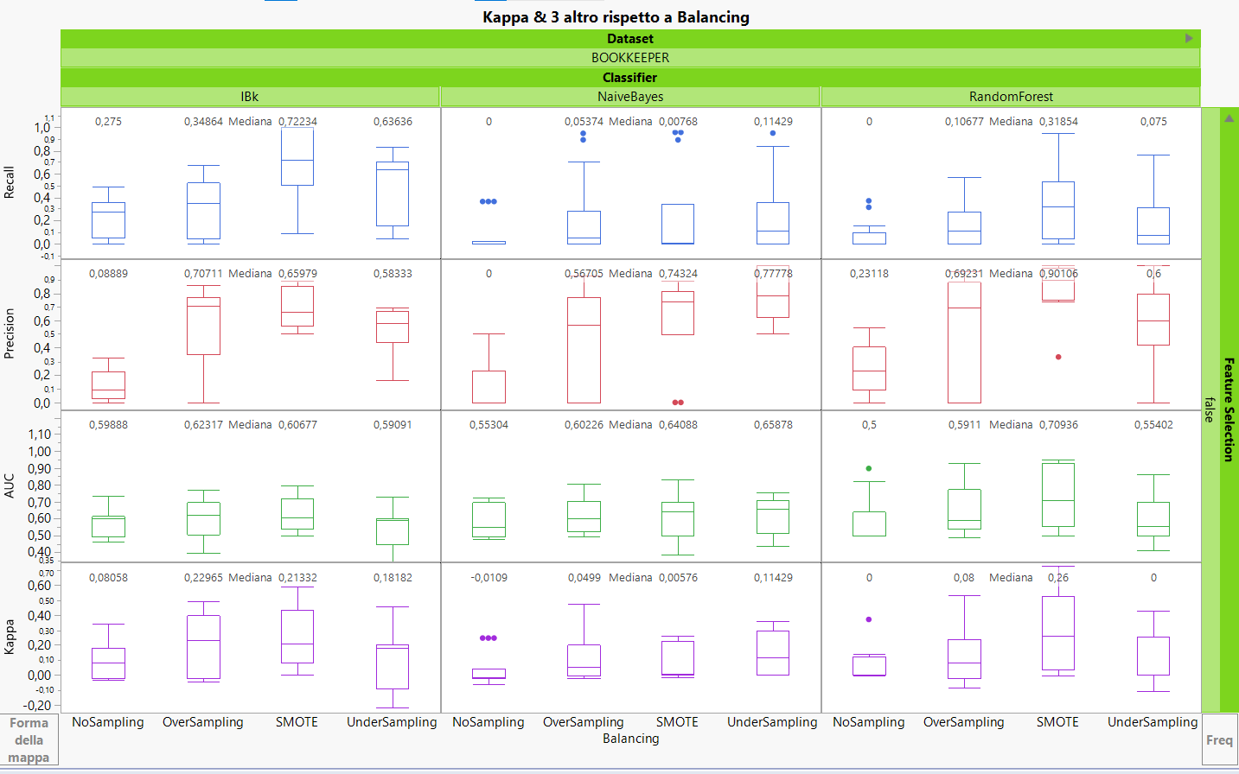
Risultati 2 : Bookkeeper sampling
Classificatore Ibk
Classificatore NaiveBayes
Classificatore RandomForest
La tecnica di balancing SMOTE risulta migliorare in media le metriche di accuratezza del classificatore, mentre la non applicazione di alcun metodo di balancing ne peggiora le metriche.
La tecnica di balancing UnderSampling risulta migliorare in media le metriche di accuratezza del classificatore, mentre la non applicazione di alcun metodo di balancing ne peggiora le metriche.
La tecnica di balancing SMOTE risulta migliorare in media le metriche di accuratezza del classificatore, mentre la non applicazione di alcun metodo di balancing ne peggiora le metriche
Il dataset Bookkeeper risulta avere perfomance migliori con l’applicazione del sampling (SMOTE) , al contrario senza l’applicazione del balancing le performance peggiorano. Si può notare come con il sampling il dataset Bookkeeper risulta migliorare rispetto alla slide precedente.

Slide 18
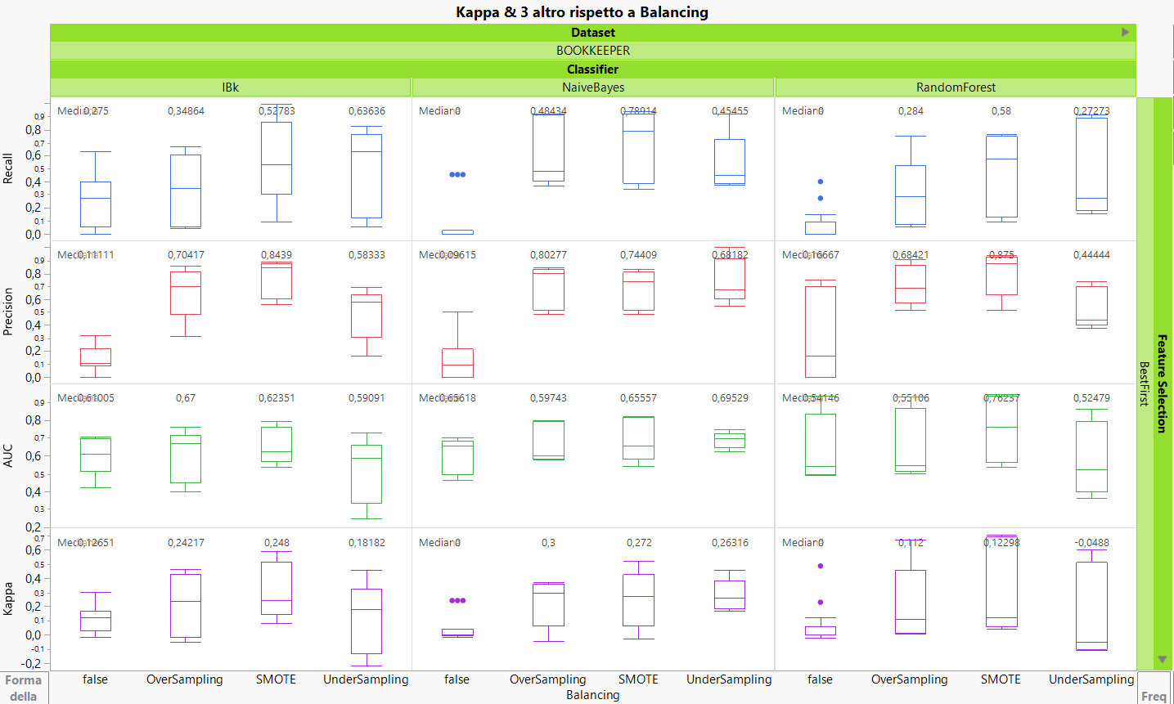
Risultati 3 : Bookkeeper sampling w selection
Classificatore Ibk
Classificatore RandomForest
I risultati confermano che la tecnica SMOTE abbia risultati migliori rispetto alle altre tecniche di sampling anche in presenta di features selection. L’applicazione di feature selection diminuisce la precision ma aumenta la recall. In generale, prendendo in considerazione F1 abbiamo un peggioramento del 0,9%. Dati I risultati ottenuti e I notevoli vantaggi dell’applicazione di feature selection (alleggerimento dataset, tempistiche) si può confermare che Ibk migliora con l’applicazione di SMOTE e BestFirst.
I risultati confermano che la tecnica BestFirst migliora l’accuratezza del classificatore NaiveBayes. La tecnica SMOTE ha risultati migliori rispetto UnderSampling, che sembrava la migliore senza la presenza di feature selection.
Classificatore NaiveBayes
I risultati confermano che la tecnica SMOTE migliora l’accuratezza – insieme con l’applicazione di features selection.
Il dataset Bookkeeper migliora con l’applicazione del sampling SMOTE e features selection BestFirst. Il classificatore NaiveBayes con l’applicazione SMOTE e BestFirst risulta il migliore tra i classificatori.

Slide 19
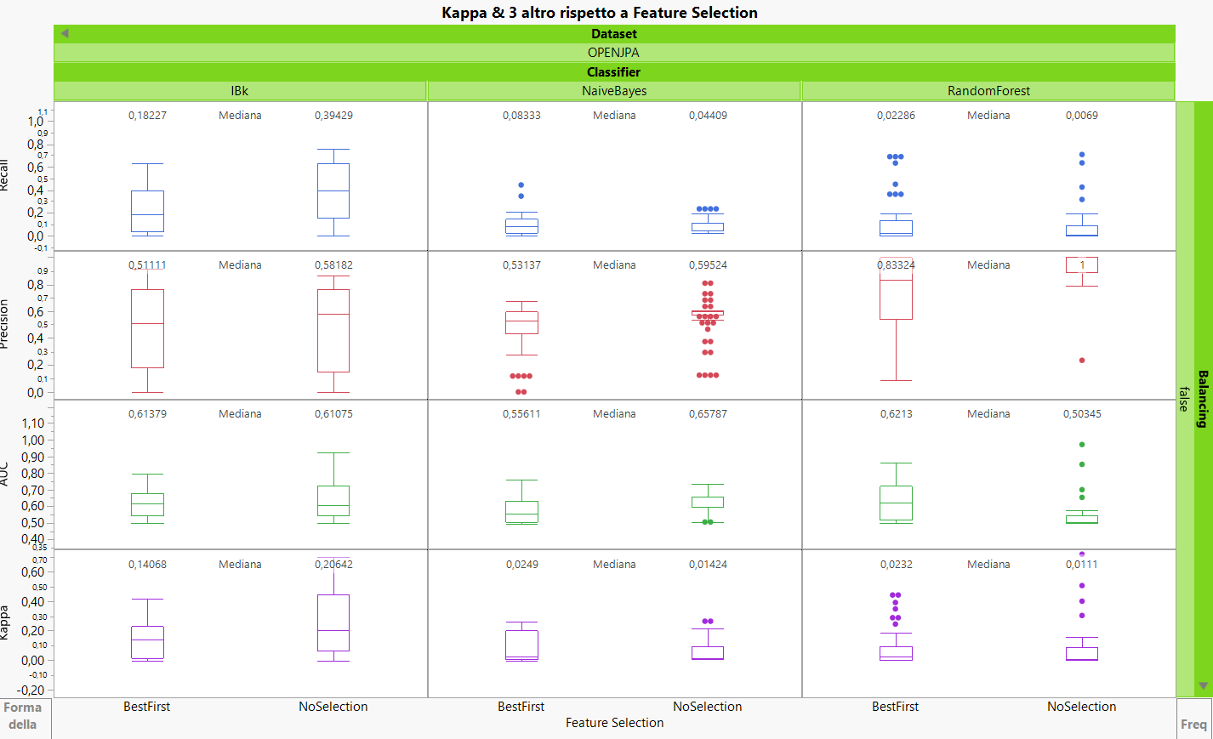
Risultati 4 : Openjpa selection
Classificatore Ibk
Classificatore NaiveBayes
Classificatore RandomForest
Il classificatore Ibk migliora la Recall (del 21%) e Kappa e Precision(6/7%) in assenza di alcun algoritmo di feature selection. Dai risultati si evince che la non applicazione di feature selection migliori le prestazioni del classificatore Ibk.
Il classificatore NaiveBayes con l’applicazione di BestFirst peggiora AUC(10%) e Precision(6%), mentre migliora leggermente la Recall e Kappa. Dai risultati si evince che la non applicazione di feature selection migliora le prestazioni di NaiveBayes.
L’algoritmo RandomForest presenta dei risultati particolari. I valori di precision molto alti (0,8/1) mentre il valore di Recall molto bassi. Questo avviene in quanto il dataset risulta molto sbilanciato e il classificatore tende a classificare i valori come la classe maggioritaria. In generale, RandomForest sembra migliorare in presenza dell’algoritmo di feature selection BestFirst. I risultati ottenuti non sono soddisfacenti, questo fa intuire la necessità di utilizzare il sampling o altre tecniche per migliorare il dataset.
Il dataset Openjpa non presenta risultati rilevanti con l’applicazione della sola tecnica di feature selection, ma sembra comportarsi meglio senza l’applicazione di alcuna tecnica.

Slide 20
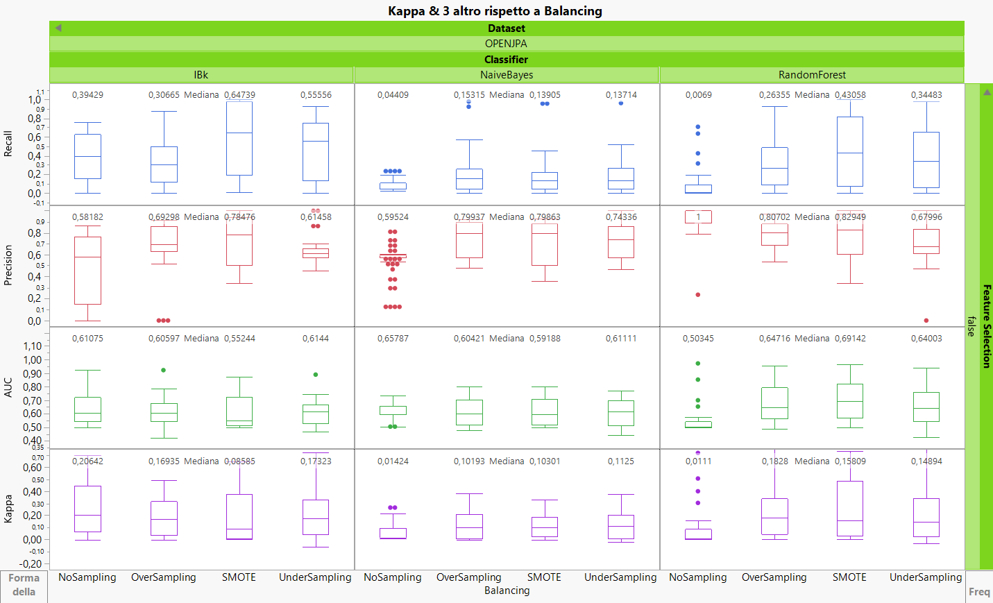
Risultati 5 : Openjpa sampling
Classificatore Ibk
Classificatore RandomForest
Il classificatore Ibk sembra migliorare le metriche di Recall e Precision con l’applicazione del sampling SMOTE. Mentre le metriche di AUC sono leggermente migliorate con la tecnica di UnderSampling. La metrica Kappa è leggermente migliore senza l’applicazione di alcuna tecnica di Sampling. Le tecnica di UnderSampling e Smote sembrano avere le prestazioni migliori con il classificatore Ibk : in particolare considerando I valori massimo UnderSampling ottiene un risultato migliore.
Il classificatore NaiveBayes in presenza di OverSampling (o similmente Smote) ottiene dei risultati migliori : Precision,Recall,AUC e Smote risultano sempre migliori rispetto alle altre applicazioni.
In presenza di sampling il classificatore RandomForest migliora notevolmente le prestazioni. In particolare, la tecnica di SMOTE migliora le metriche di Recall,Precision e AUC. Mentre la tecnica di OverSampling migliora leggermente (2%) la metrica Kappa.
Classificatore NaiveBayes
Il dataset Openjpa risulta migliorare con l’applicazione del sampling. In particolare, confrontando i risultati (mediana,media e massimo) il classificatore RandomForest con sampling SMOTE ha risultati migliori.

Slide 21
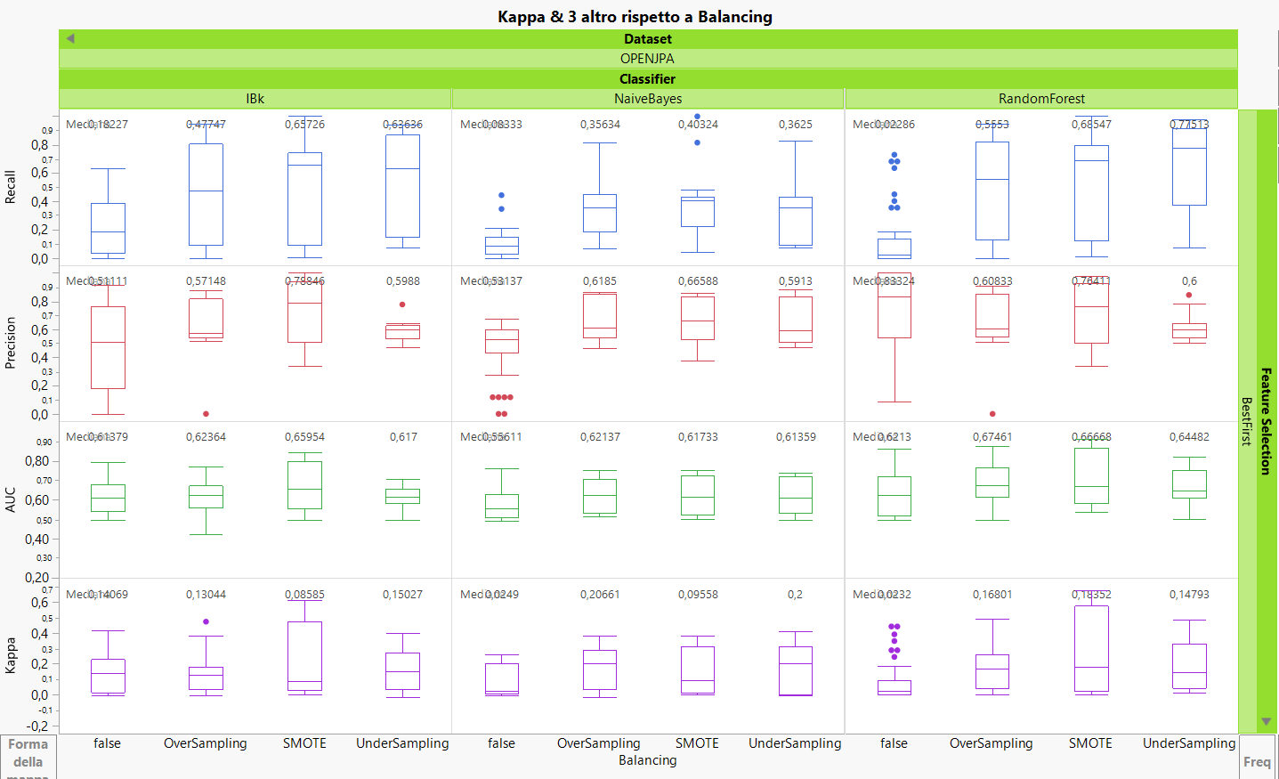
Risultati 6 : Openjpa sampling w selection
Classificatore Ibk
Classificatore RandomForest
Il classificatore Ibk anche in presenza di feature selection sembra avere prestazioni migliori con l’applicazione della tecnica SMOTE. In particolare, confrontando con la slide precedente, si notano leggeri miglioramenti con feature selection
Il classificatore NaiveBayes anche in presenta di feature selection sembra avere prestazioni migliori con il sampling SMOTE e OverSampling. A differenza del risultato ottenuto senza feature selection, si notano miglioramenti con l’applicazione di BestFirst nel caso di sampling SMOTE
Il Classificatore RandomForest in presenta del sampling SMOTE e feature selection migliora la Recall del 20%, mentre diminuisce leggermente la precision rispetto al caso senza selection (7%). Nel caso di applicazione UnderSampling si nota un notevole miglioramento della recall (43%). In generale le metriche migliorano nel caso di applicazione sampling smote con feature selection.
Classificatore NaiveBayes
Il dataset Openjpa ha prestazioni migliori in presenza di sampling e feature selection rispetto alle configurazioni precedenti. In particolare, il classificatore che ottiene risultati migliori è RandomForest con tecnica SMOTE e best first.

Slide 22
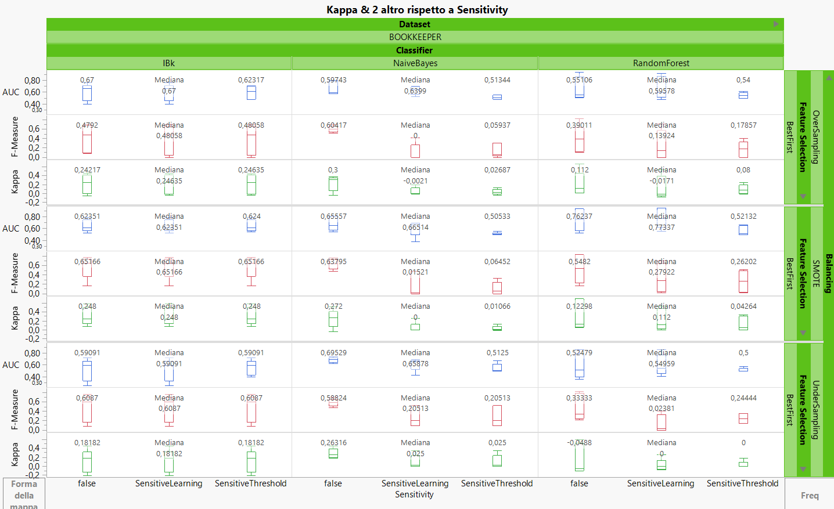
Risultati 7 : Cost sensitive classifier Bookkeeper
Classificatore Ibk
Classificatore RandomForest
Il classificatore Ibk è l’unico dei classificatori che sembra ottenere risultati abbastanza stabili, confrontando la presenza o assenza del cost sensitive classifier.
Il classificatore NaiveBayes non gestisce bene gli approcci cost sensitive classifier, soprattutto con threshold. Ma sembra gestire meglio gli approcci weighted. In generale, il classificatore ha risultati migliori in assenza del cost sensitive classifier.
Il Classificatore RandomForest non gestisce bene cost sensitive classifier; dai risultati le metriche risultano notevolmente più basse. In particolare, RandomForest si comporta come un classificatore O-R in presenta di cost sensitive classifier.
Classificatore NaiveBayes
Dai risultati ottenuti, si può dire che in generale il dataset Bookkeeper presenta risultati migliori in assenza del cost sensitive classifier. Mentre si può affermare che i risultati migliori per Bookkeeper si hanno con l’applicazione del feature selection Best First e tecnica di sampling SMOTE, similmente per i classificatori Ibk e NaiveBayes.

Slide 23
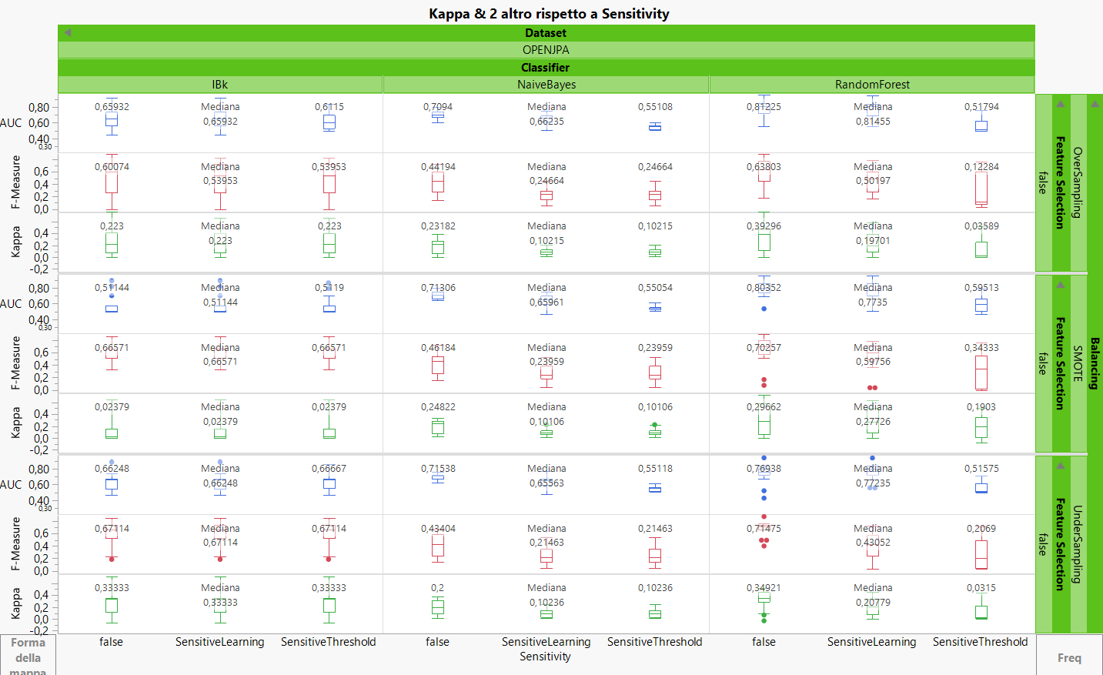
Risultati 8 : Cost sensitive classifier Openjpa
Classificatore Ibk
Classificatore RandomForest
Risultati simili alla slide precedente
Risultati simili alla slide precedente
Risultati simili alla slide precedente
Classificatore NaiveBayes
L’applicazione del cost sensitive classifier non permette ulteriori miglioramenti nel dataset. Dai risultati ottenuti, si evince che il dataset Openjpa ottiene migliori prestazioni con l’applicazione della sola tecnica di Sampling con il classificatore RandomForest.

Slide 24
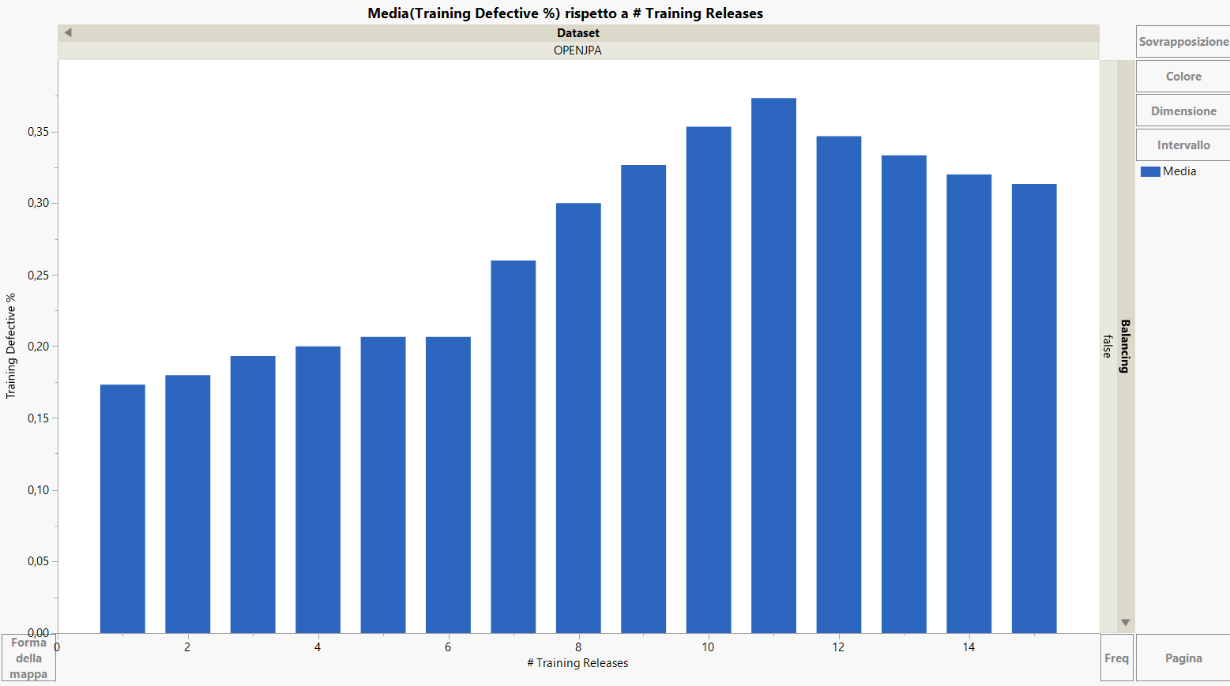
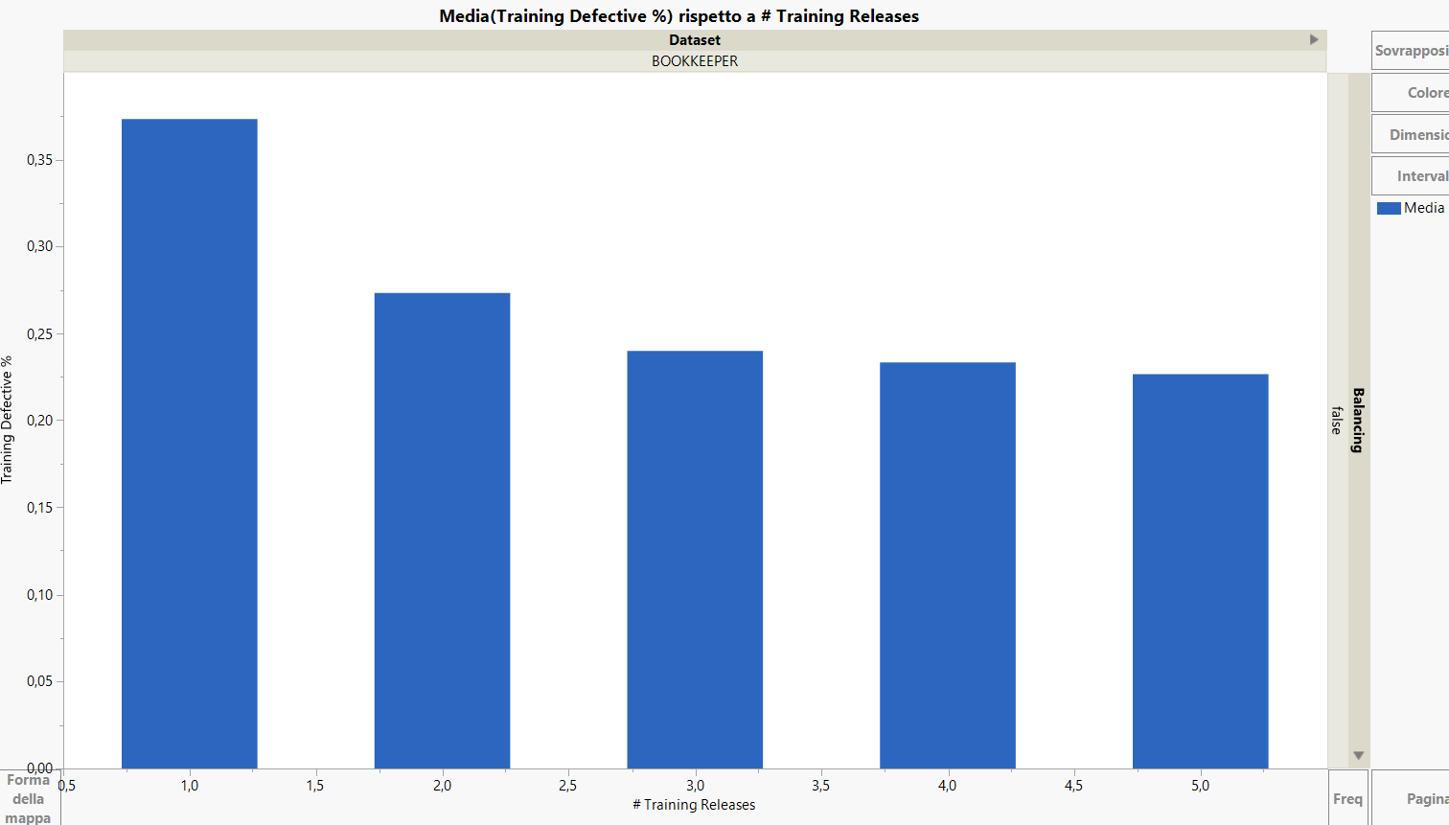
Numero di buggyness all’aumentare del numero di release
Il numero di training defective aumenta all’aumentare nel numero di training releases per il caso di Openjpa, in particolare il culmine è in release 11.
La stessa cosa non si può dire per Bookkeeper che presenta in media la stessa % di training defective. Mentre nella prima release c’è una % di training defective superiore alla media (c.a. 37%)
Entrambi i progetti non superano mai una % di training defective superiore al 37%.
Openjpa
Bookkeeper

Slide 25
Riferimenti
SonarCloud :
https://sonarcloud.io/dashboard?id=msalvati97_DELIVERABLE_1_ISW2
Github :
https://github.com/msalvati1997/DELIVERABLE_1_ISW2

